Slide 1

16197. 두 동전

Slide 2
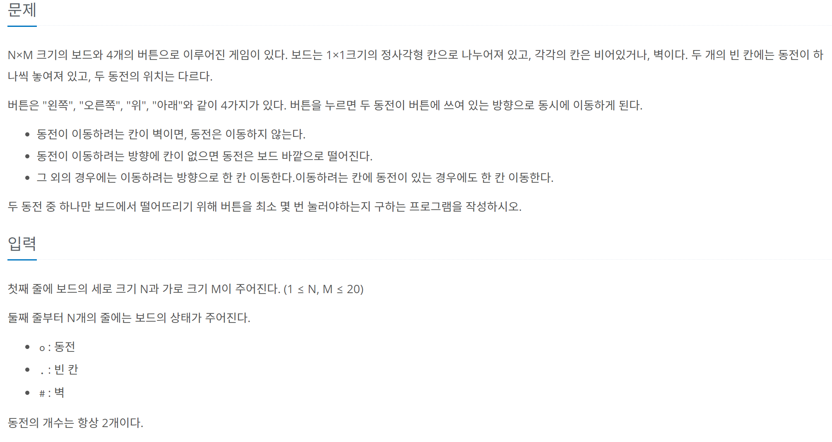

Slide 3
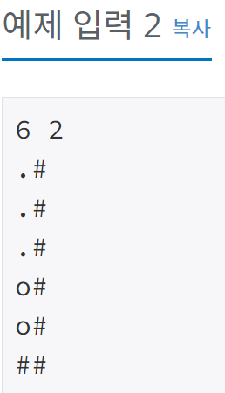
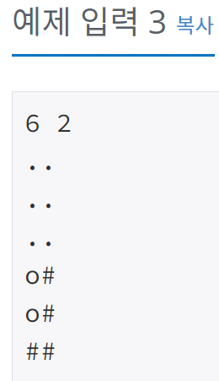
o
. #
. #
. #
o#
o#
##
. #
. #
o#
o#
x#
##
. #
o#
o#
x#
x#
##
o#
o#
x#
x#
x#
##
o#
x#
x#
x#
x#
##
답: 4
. .
. .
. .
o#
o#
##
. .
. .
o .
o#
x#
##
. .
. .
xo
o#
x#
##
. .
. .
x x
o#
x#
##
o
답: 3

Slide 4
1. 두 코인이 범위 안에 있다.
2. 한 코인만 범위 밖에 있다.
예)
. .
. .
x x
o#
x#
##
예)
. #
. #
. #
o#
o#
##
o
3. 두 코인 전부 다 범위 밖으로 갔다.
4. 벽을 만났다.
예)
. #
. #
. #
x#
x#
##
예)
. ##
. ##
. ##
xo#
xo#
###
?
?
o
?
?
o

Slide 5
